Slide 1
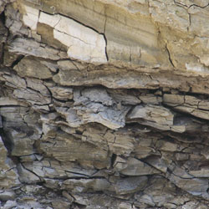
ALGINIT
Lucia Kaščáková
Lenka Kleinová

Slide 2
Obsah
Čo je alginit?
Vznik alginitu
Vlastnosti
Využitie
Zloženie
Pri obci Pinciná ťažba alginitu
Použité zdroje

Slide 3
Čo je alginit?
je organicko-minerálna hornina
je fosílna riasa (algae), ktorá v Panónskej jazernej sústave pri vulkanických zmenách pred 3-5miliónmi rokov spolu s erodovanými horninami vytvorila súvislý sediment.
Alginit je zemitá, riasovitá, laminovaná hornina s jemne lupeňovitým rozpadom.
Farbu má zeleno sivú, tmavosivú s občas žltým podtónom.
Jeho laminovaná štruktúra je pri vysychaní lepšie viditeľná, medzi týmito vrstvami sa mnohokrát vyskytujú skameneliny rastlín, rias.
prírodná surovina bez priemyselných prísad, nemá žiadne fytotoxické účinky. Veľmi účinne pomáha chrániť životné prostredie.

Slide 4
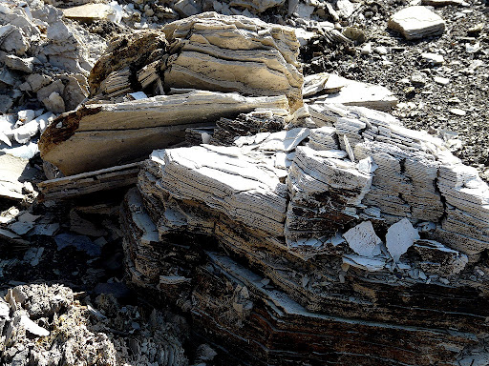

Slide 5
Vznik alginitu
Alginit za svoj vznik vďačí bazaltovému vulkanizmu. Prvé vulkanické explózie rodiacej sa sopky vyhĺbia sopečný kráter, okolo neho nasypú kruhový val z tufového materiálu a potom sa prestanú ďalej rozvíjať. Ostanú „zamrznutým“ sopečným zárodkom, ktorý sa volá maar. Kráter vyhasnutej mladej sopky sa postupne zaplní zrážkovou vodou. Vznikne kráterové (maarove) jazierko, v ktorého pokojnej a na minerálne živiny bohatej vode (K, P, Ca, Mg) sa dobre darí drobným vodným rastlinkám – riasam.
Bazaltové maarové jazierka obľubujú najmä žltozelené riasy druhu Botryococcus braunii. Žijú pri hladine až do hĺbky, kam preniknú slnečné lúče, a čoskoro sa tam premnožia. Staršie kolónie rias odumrú a klesnú ku dnu. Tam ich pochová íl splavovaný zo svahov tufového valu. Na dne jazera tak vzniká usadenina ílovej konzistencie bohatá na organickú hmotu z odumretých rias, ale aj minerálne živiny a rôzne stopové prvky splavené spolu s ílom z tufového valu do jazierka. Takto vznikajúca usadená hornina dostala meno alginit práve pre vysoký obsah zvyškov rias (riasy = algae).

Slide 6
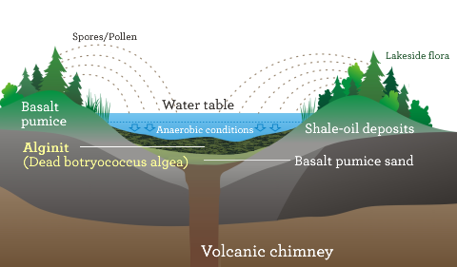
Vznik alginitu

Slide 7
Vlastnosti
Alginit má mimoriadne vlastnosti:
  obsahuje veľa humusu, ktorý vznikol rozpadom rias
  veľa minerálnych živín
  a rôzne stopové prvky.
Už táto skutočnosť predurčuje alginit na využitie v poľnohospodárstve ako prírodné hnojivo.
Zvlášť cennou vlastnosťou alginitu je, že vďaka vysokému obsahu riasovej organickej hmoty a vodupohlcujúceho ílového minerálu (smektitu) veľmi dobre saje vodu a teda pomaly vysychá. Vďaka vysokej vododržnosti je alginit veľmi vďačným prírodným hnojivom pre ľahké piesčité pôdy, na ktorých je schopný zvýšiť úrodnosť kukurice o viac ako 40%. Schopnosť viazať vodu prispieva k efektívnejšiemu hospodáreniu s vodou a zároveň znižuje náklady spojené so zavlažovaním.

Slide 8
Alginit má aj ďalšie obdivuhodné vlastnosti. Je to vynikajúci pôdny kondicionér, zlepšuje mikroorganické zloženie, kvalitu a štruktúru pôdy.
Ako hnojivo zvyšuje úrodnosť a pomáha rastlinám bez väčšej ujmy preklenúť suchá počas vegetačného obdobia.
Zlepšuje tiež kvalitu poľnohospodárskych plodín a ovocia, zvyšuje obsah biogénnych prvkov, spevňuje dužinu, pri ovocí predlžuje čas skladovania, zlepšuje chuťové vlastnosti ovocia a zeleniny.
Pridaný do kompostu skracuje čas rozkladu organických látok, znižuje množstvo streptokokov a zvyšuje obsah živín. Živiny, ktoré obsahuje, uvoľňuje postupne pre potreby rastlín a zabraňuje ich vyplavovaniu do podzemných vôd a povrchových tokov.
Okrem absorpčnej schopnosti alginitu z chemických charakteristík je zaujímavý neutrálnou chemickou reakciou (pH 6,79). Je dobrým sorbentom ťažkých kovov, zvlášť olova

Slide 9
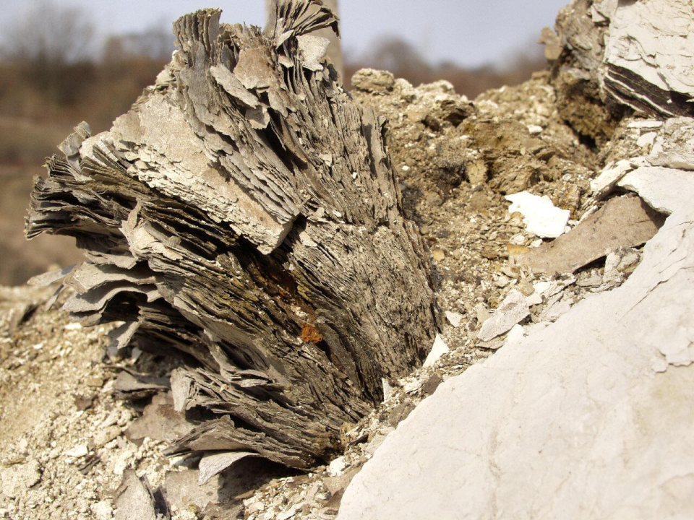

Slide 10
Využitie
Poľnohospodárstvo, lesníctvo: zvyšovanie pôdnej úrodnosti, regenerácia pôdy, príprava vysokoúčinného substrátu bez chemikálií, rovnomerné zásobovanie živinami a vodou, výsadba lesných porastov, postrekovanie- chutnejšie, lepšie skladovateľné ovocie s vyšším obsahom vápnika, znižuje zápach v maštaliach a v objektoch na chov zvierat, znižuje obsah hladiny amoniaku, ku kompostovaniu tekutého hnoja
Ochrana životného prostredia: odstraňovanie zápachu, absorpcia amoniaku a iných plynov, podporný prostriedok hnojiva, nemá škodlivý, fytotoxický účinok, zabraňuje vyplavovaniu N, P, K do podzemných a povrchových vôd, zníženie rizika vyplavovania živín z pôdy, čistenie odpadových vôd, absorpcia uvoľňovaných a toxických ťažkých kovov
Humánne využitie: liečivé masti na reumu, liečivé bahno, kozmetické výrobky, zníženie zápalov, výroba liečivých osviežujúcich nápojov
Využitie v priemysle: využitie v silikátovom priemysle, pri výrobe cementu, výroba keramických výrobkov

Slide 11
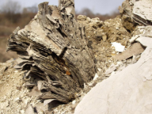
Zloženie
Najväčšie zastúpenie majú minerály ílu (montmorillonit, illit), karbonáty (dolomit, kalcit, aragonit), kremeň a amorfná modifi kácia kyseliny kremičitej. Okrem uvedených sa v hornine nachádzajú minerály sadry, plagioklasu, draselného živca, sideritu, goethitu, magnezitu, pyritu.
Hornina sa z 80-90% skladá z ílu a frakcie aleulitu, usadeniny s hrubšou zrnitosťou môžeme nájsť v okrajových častiach. Najvýznamnejšou organickou zložkou alginitu je ílovitý minerál montmorillonit (smektit). Termická analýza vykázala, že v alginite sa nachádzajúci smektit obsahuje 6,25% molekulárnej vody (priemerný obsah vody v smektite je 10-12%).

Slide 12
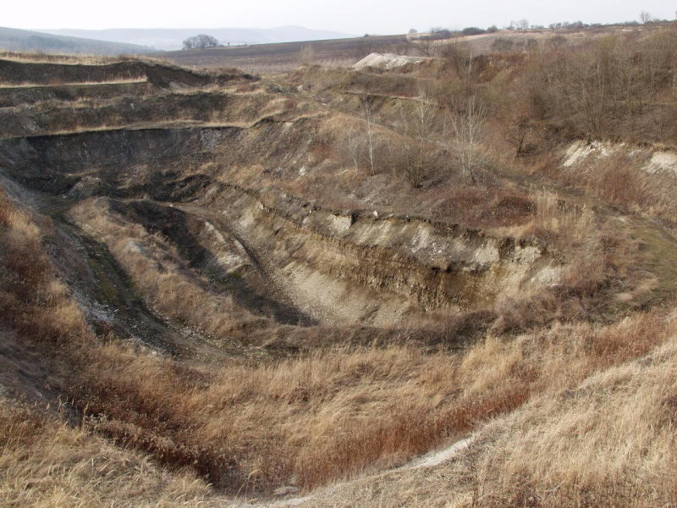
Alginit – baňa

Slide 13
Pri obci Pinciná začali s ťažbou
Pri Pincinej, obci neďaleko Lučenca, začali ťažiť alginit. Nachádza sa tam jedno z najvýznamnejších nálezísk tohto nerastu v Európe. Alginit má využitie v lesnom hospodárstve, poľnohospodárstve a odpadovom hospodárstve.
Predpokladaná výdatnosť ložiska je 150-tisíc ton ročne a pri tomto výkone zásoby vydržia 150 rokov.
zámerom je umiestniť vyťažený alginit na domácom trhu s cieľom jeho uplatnenia v environmentálnych programoch v oblasti lesníctva a poľnohospodárstva. Rozbiehame aj ďalšie marketingové aktivity, aby sa alginit mohol využiť aj v ďalších odvetviach, ako je napríklad likvidácia starých environmentálnych záťaží.

Slide 14
Použité zdroje
http://picasaweb.google.com/lh/photo/_QDZgQ12xczEAmCdaLImAQ
http://www.alginit-distribution.com/eng/objectifs.html
http://hu.wikipedia.org/wiki/F%C3%A1jl:Alginit.JPG
http://www.algiwo.com/alginit/
http://novohrad.sme.sk/c/5162206/pri-obci-pincina-zacali-s-tazbou-alginitu.html#ixzz1ojkEDSYH
http://www.alginiteu.sk/sk/produkty/alginit/oblasti-pouzitia/
http://www.alginiteu.sk/sk/fotogaleria/dalsie-produkty/alginit-bana/
http://www.alginiteu.sk/sk/produkty/alginit/

Slide 15
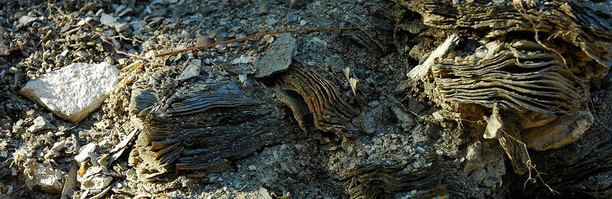
Ďakujeme za pozornosť

